Slide 1

اخلاقيات المهنة
(البحث عن عمل )
م:رغد سنيورة

Slide 2
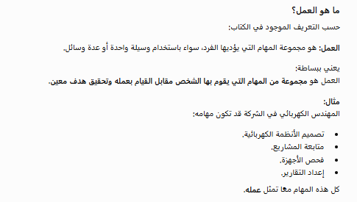

أولًا: مفهوم العمل

Slide 3
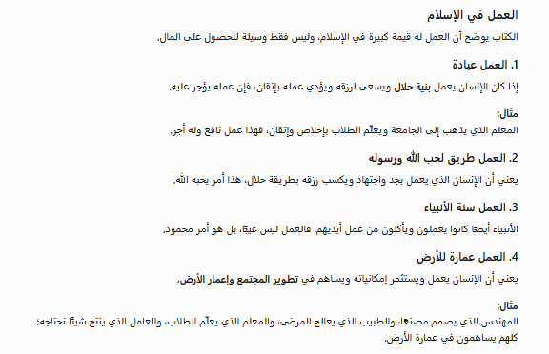

Slide 4
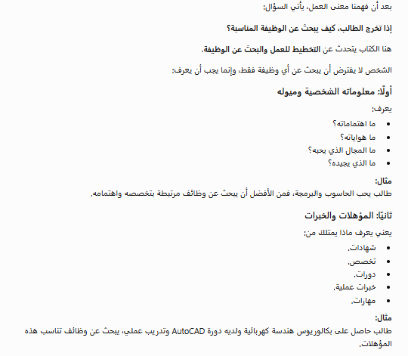
البحث عن وظيفة

Slide 5
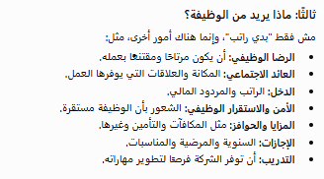

Slide 6
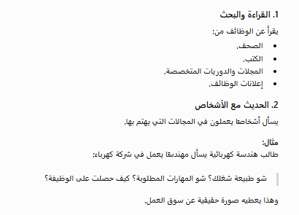
كيف أجد الوظيفة المناسبة؟

Slide 7
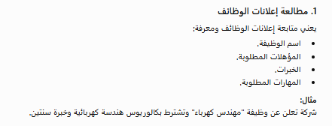
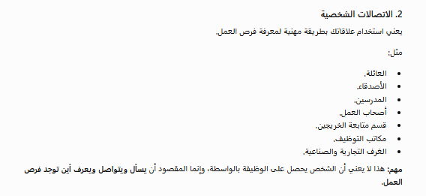
طرق البحث عن وظيفة

Slide 8
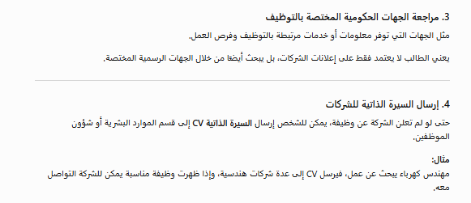

Slide 9
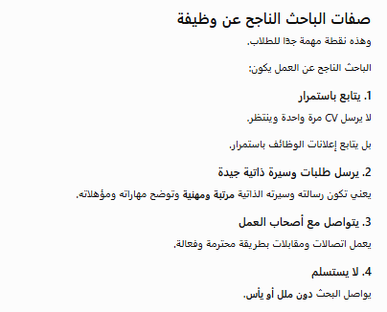


Slide 10

تطبيقات على الفصل الأول: البحث عن العمل
1. ما وسائل وطرق البحث عن العمل؟

